Slide 1
Presentasi uji kopetensi pemrogaman web
Muhammad Syafiq Zhalifunas
22000018394
I

Slide 2
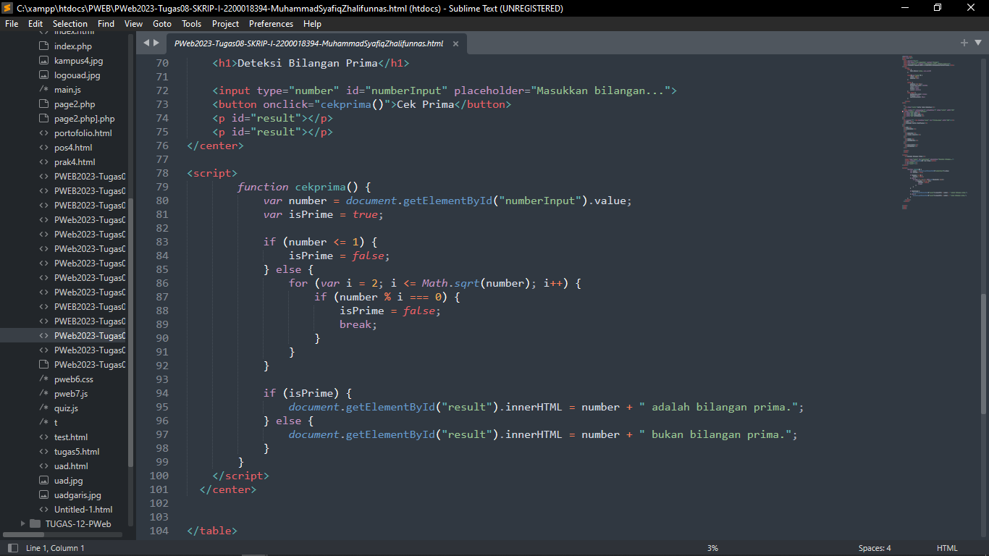
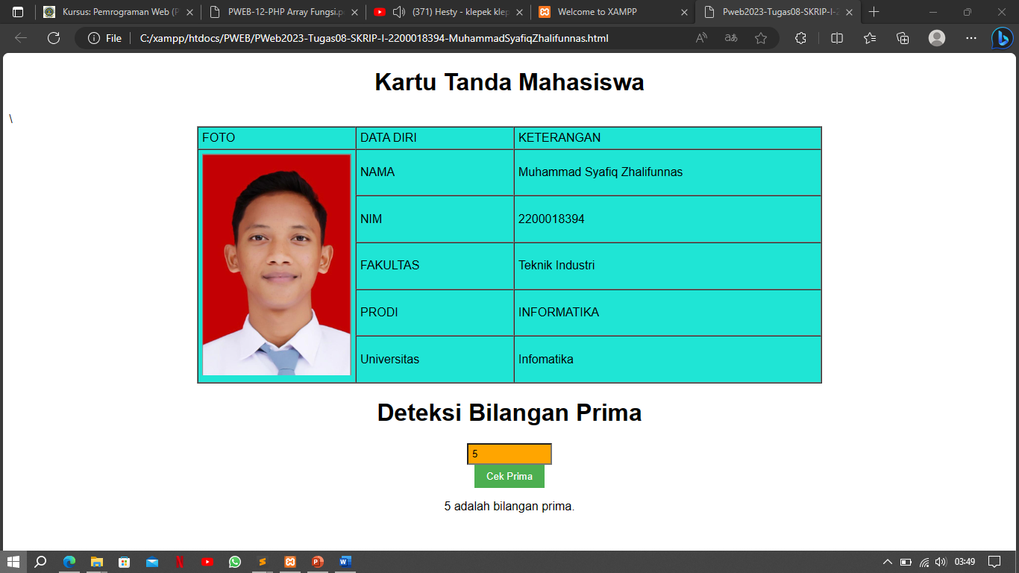

Tugas 08 Javascript
Script program
output

Slide 3
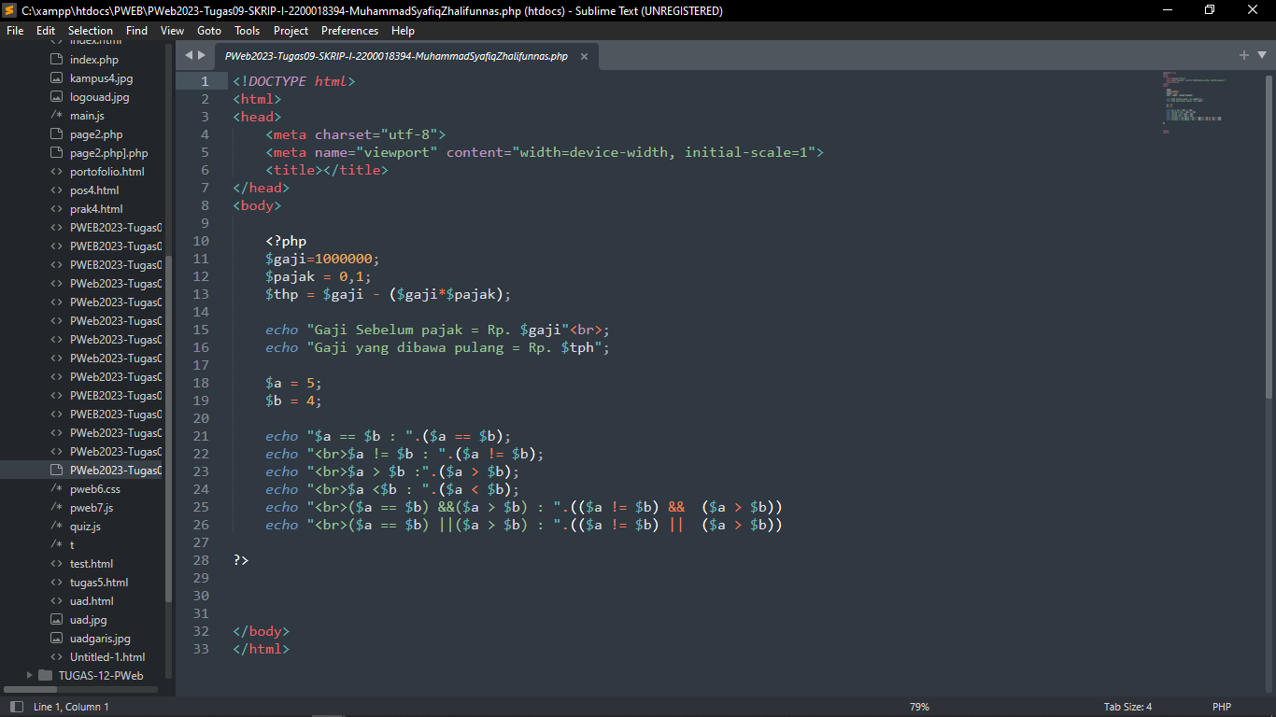
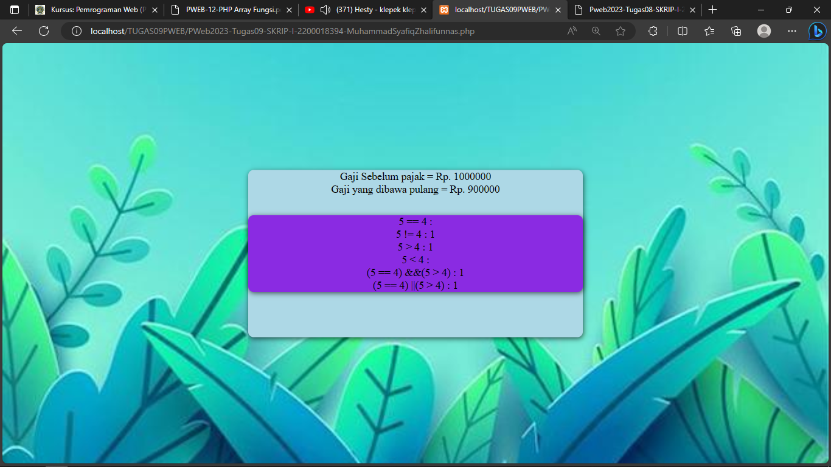
TUGAS 09 sintaks dasar ssc
Script program
OUTPUT

Slide 4
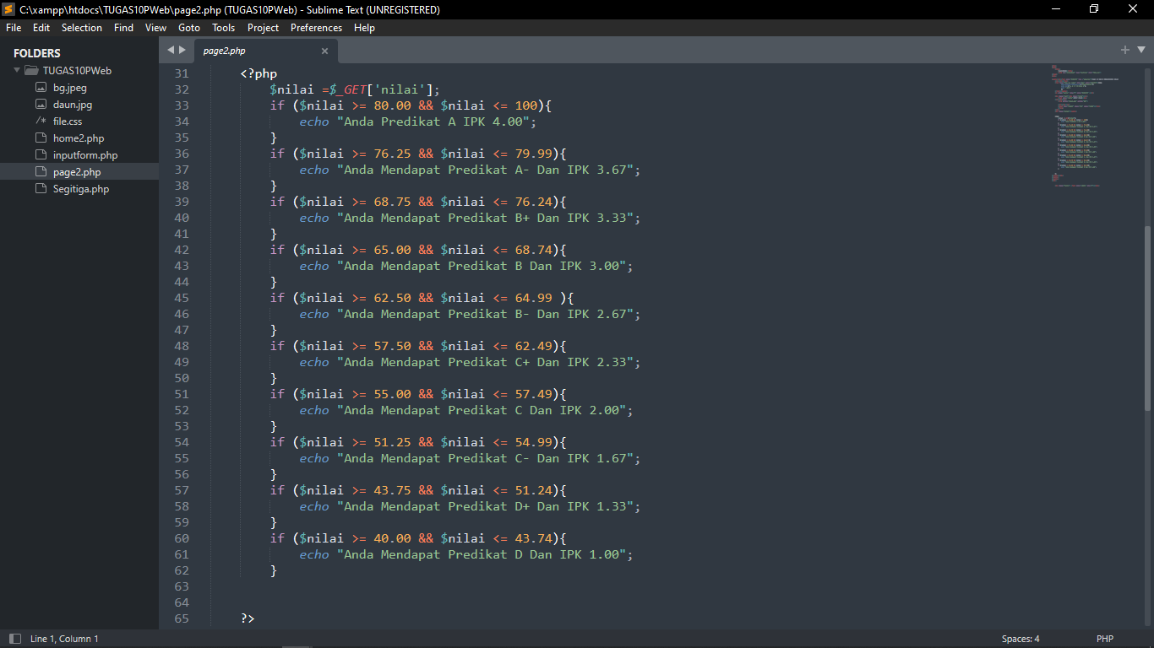
Tugas 10 php : percabangan dan perulangan
SCRIPT PROGRAM PERCABANGAN

Slide 5
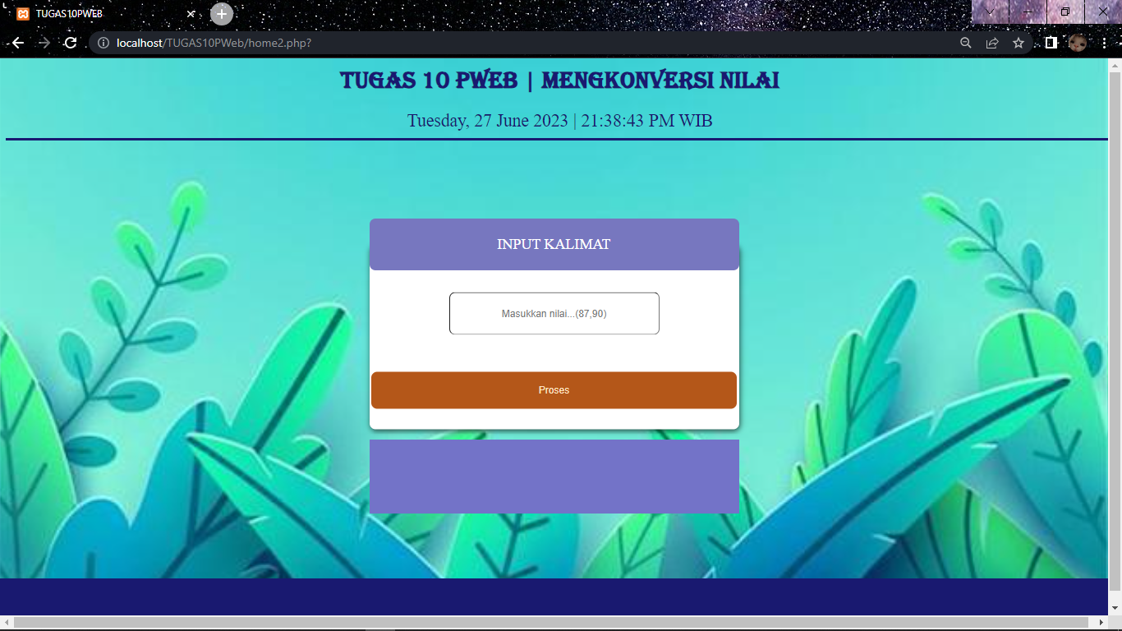
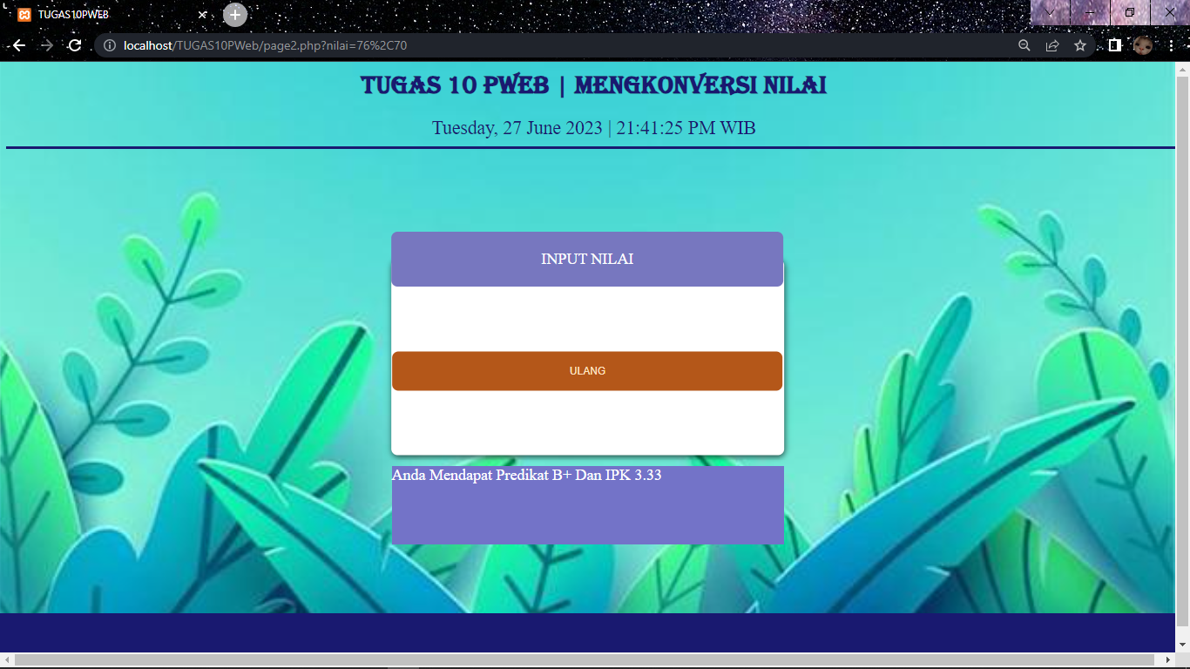
Tugas 10 php : percabangan dan perulangan
Output program
hasil konversi

Slide 6
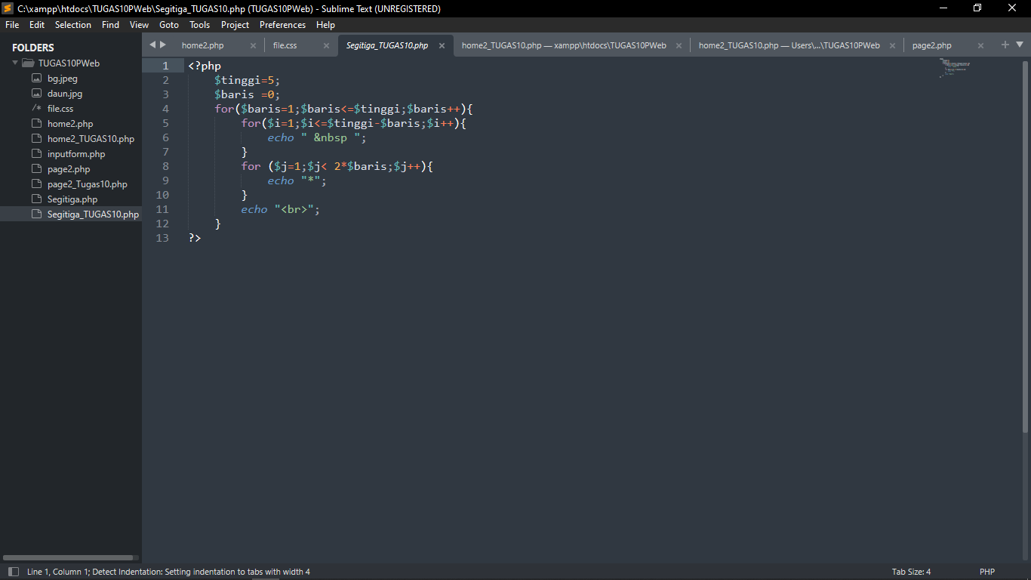
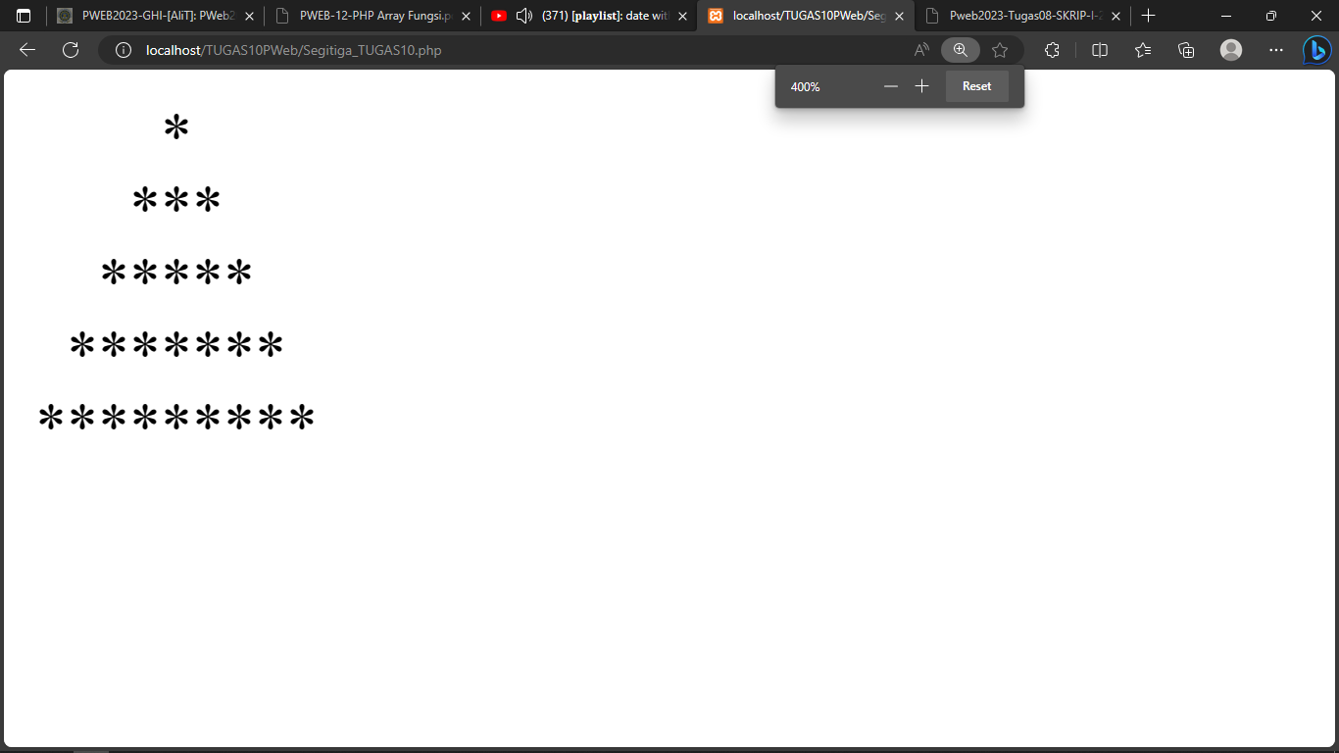
Tugas 10 php : percabangan dan perulangan
SCRIPT PROGRAM PERULANGAN
output

Slide 7
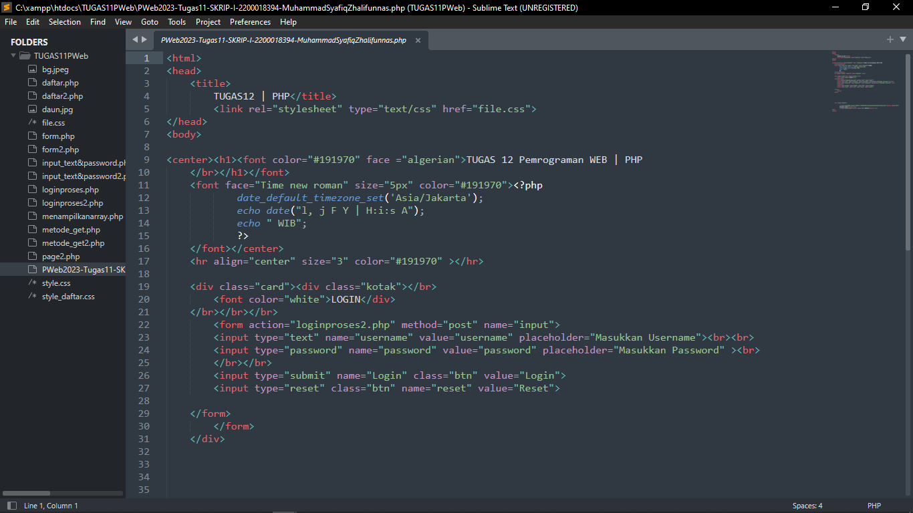
TUGAS 11 : PENANGANAN FORM
Script program : login

Slide 8
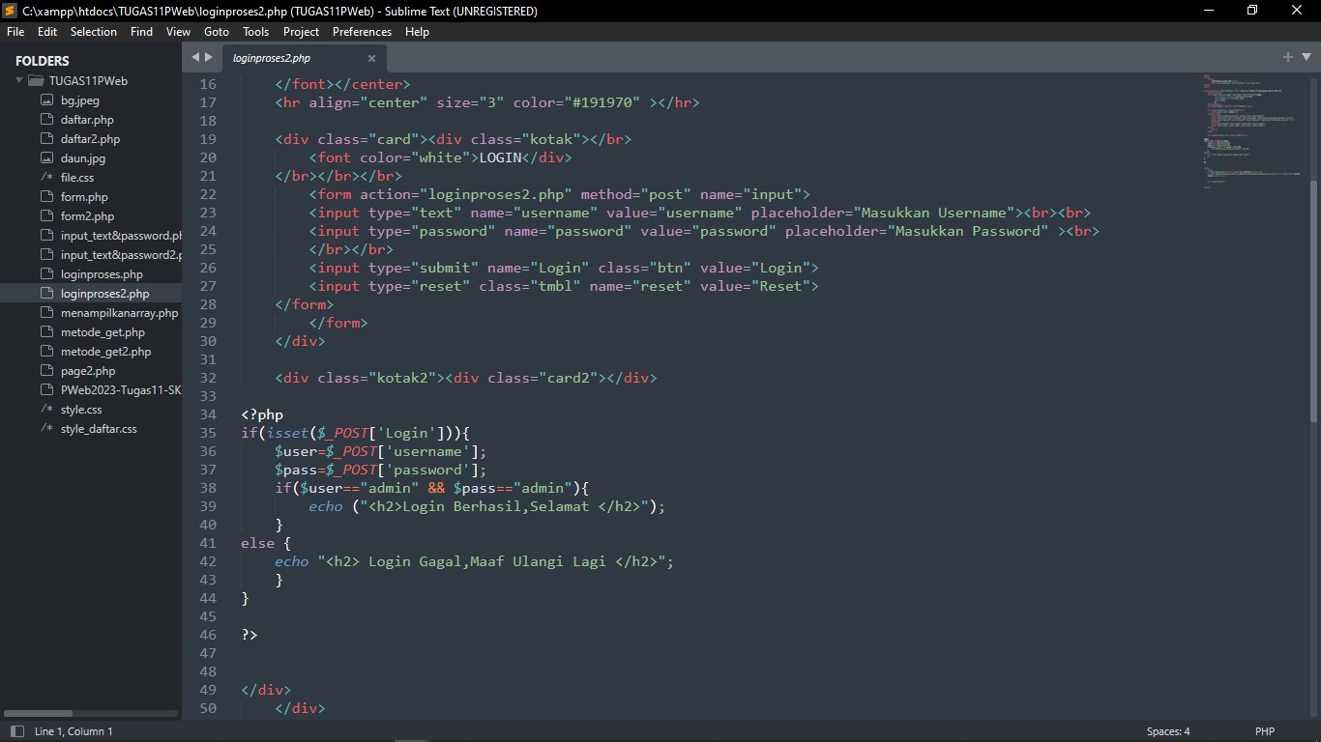
TUGAS 11 : PENANGANAN FORM
Script program : LOGINPROSES2.PHP

Slide 9
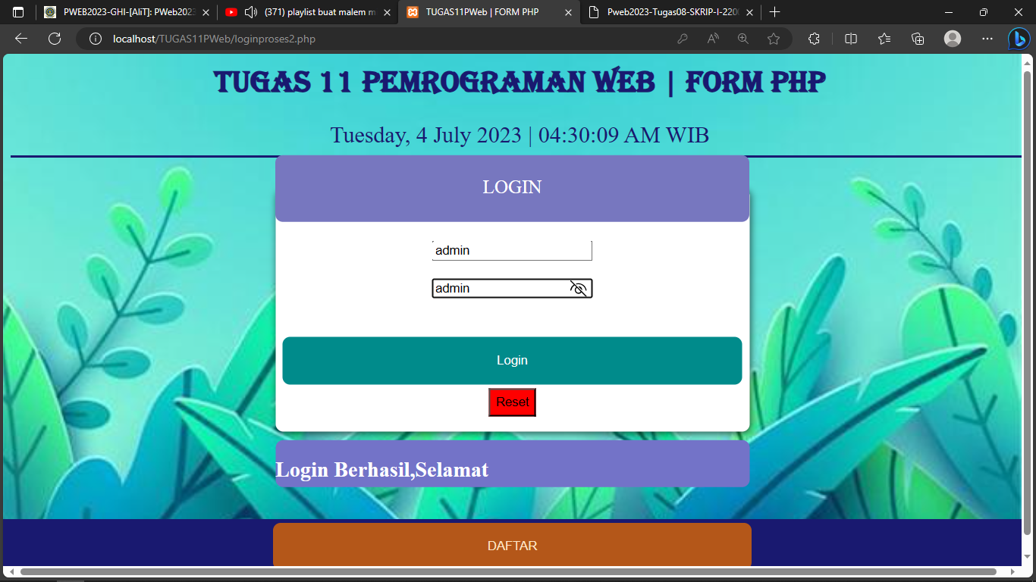
TUGAS 11 : PENANGANAN FORM
OUTPUT PROGRAM

Slide 10
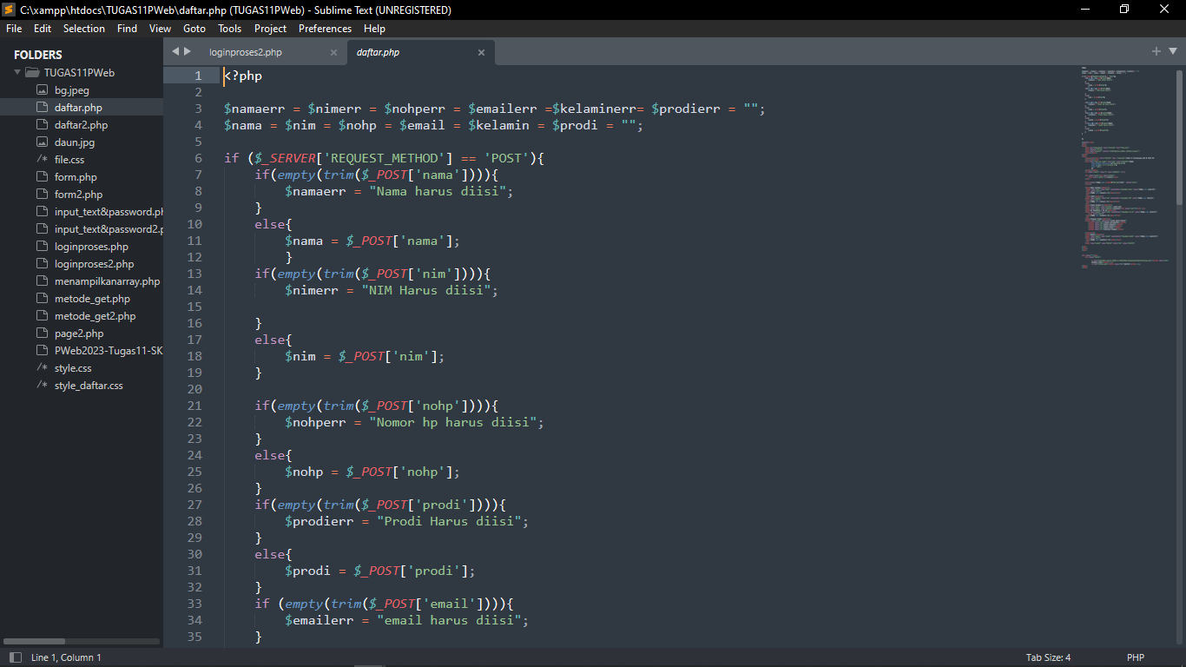
TUGAS 11 : PENANGANAN FORM
SCRIPT PROGRAM : DAFTAR.PHP

Slide 11
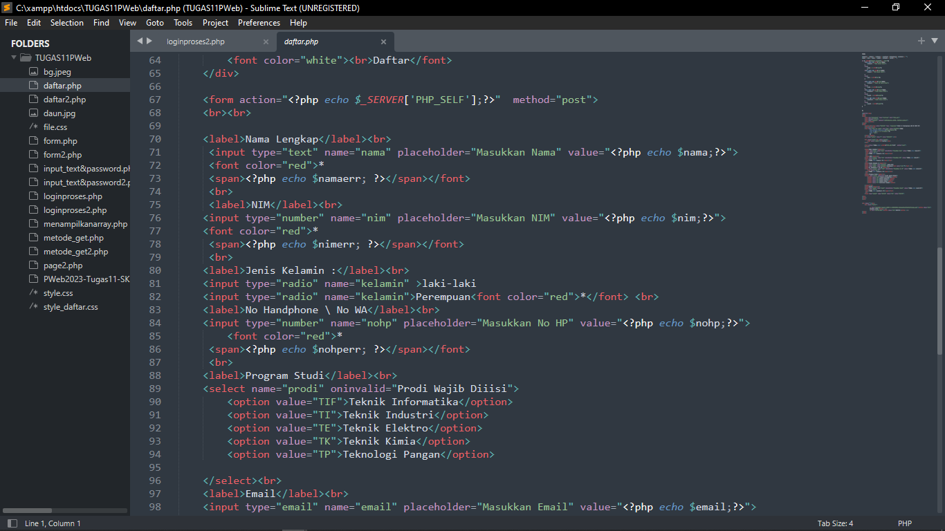
TUGAS 11 : PENANGANAN FORM
SCRIPT PROGRAM : DAFTAR.PHP

Slide 12
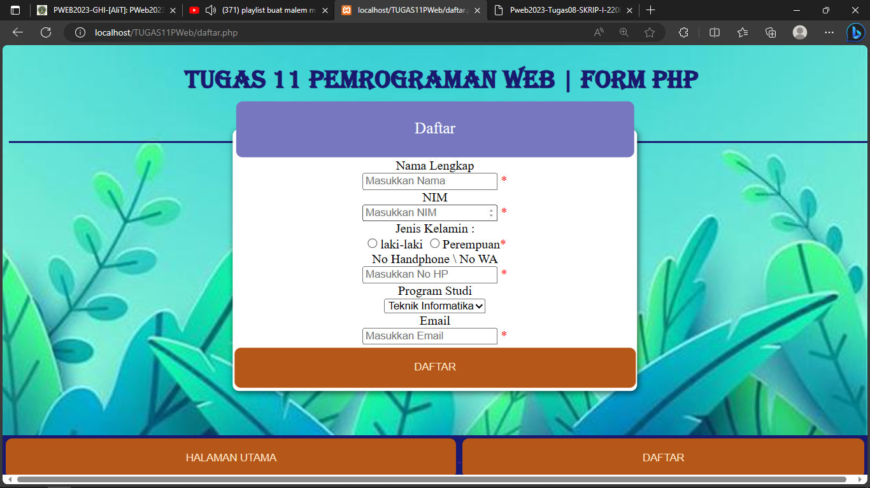
TUGAS 11 : PENANGANAN FORM
OUTPUT DAFTAR.PHP

Slide 13
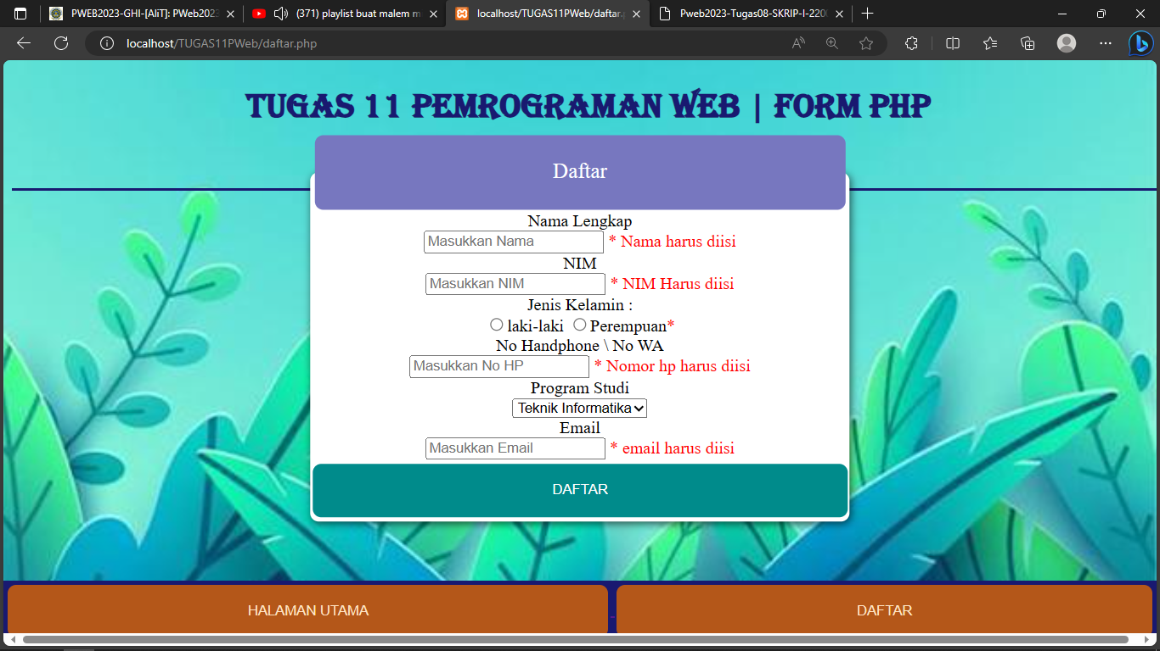
TUGAS 11 : PENANGANAN FORM
Kondisi jika form kosong

Slide 14
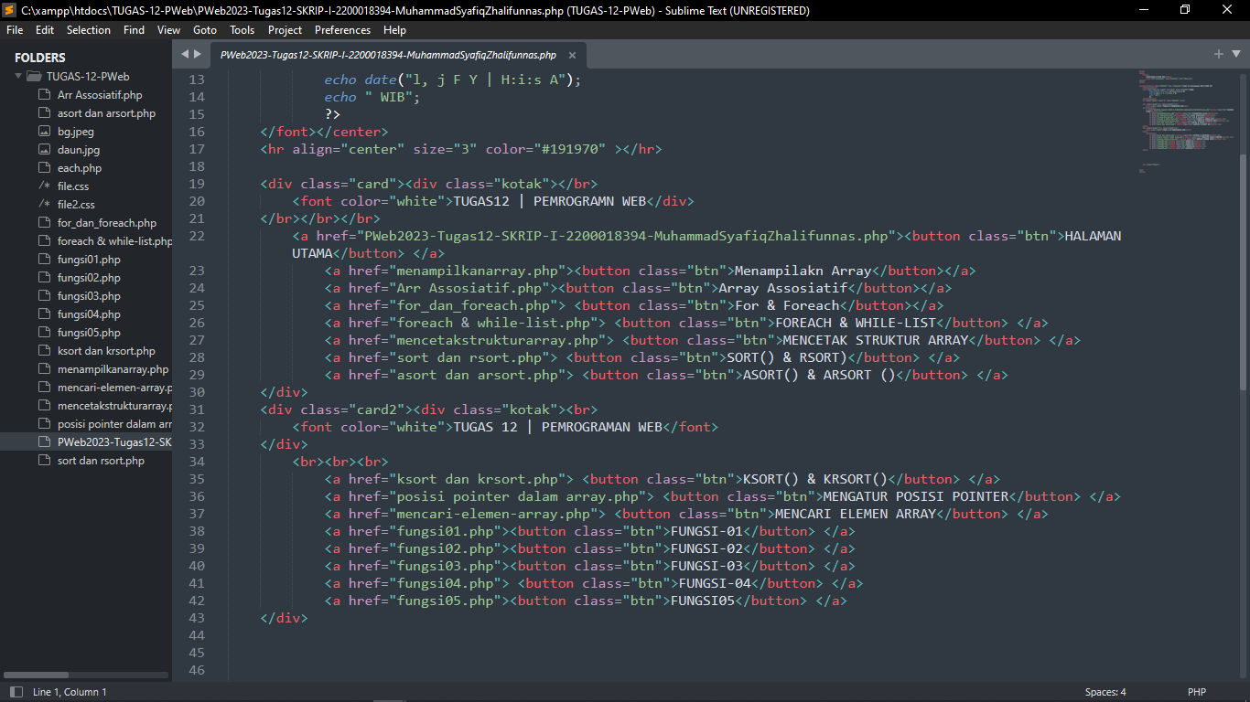
TUGAS 12 : array & fungsi php
SCRIPT PROGRAM : WEBSITE UTAMA

Slide 15
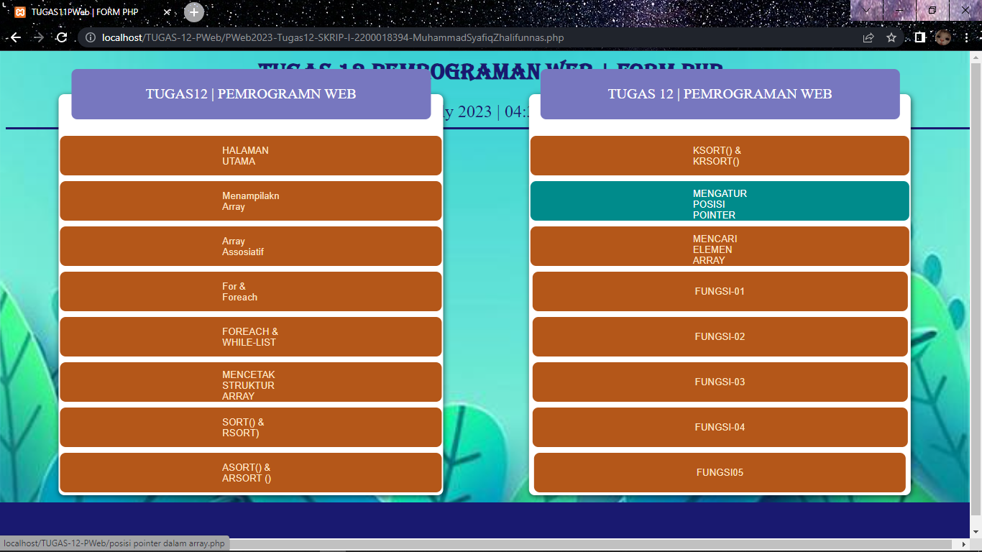
TUGAS 12 : array & fungsi php
TAMPILAN WEBSITE UTAMA

Slide 16
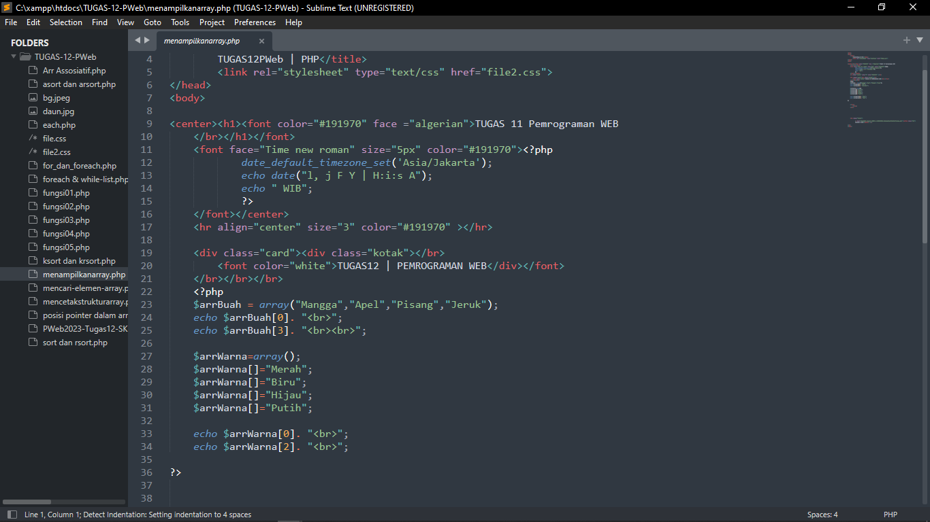
TUGAS 12 : array & fungsi php
Script program : menampilkan array

Slide 17
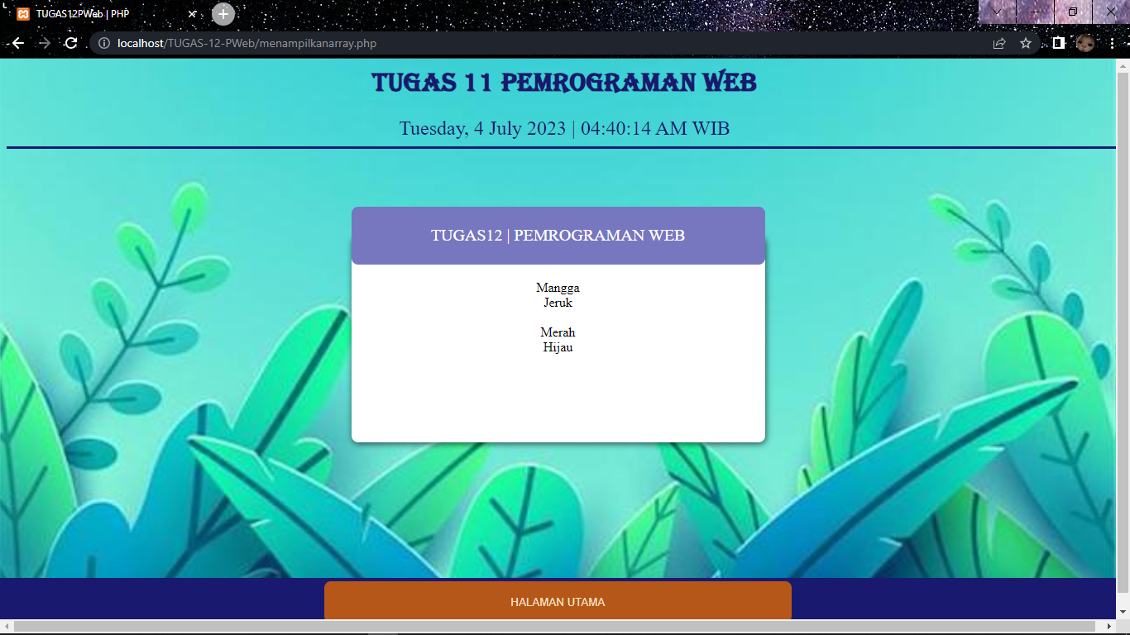
TUGAS 12 : array & fungsi php
Tampilan program : menampilkan array

Slide 18
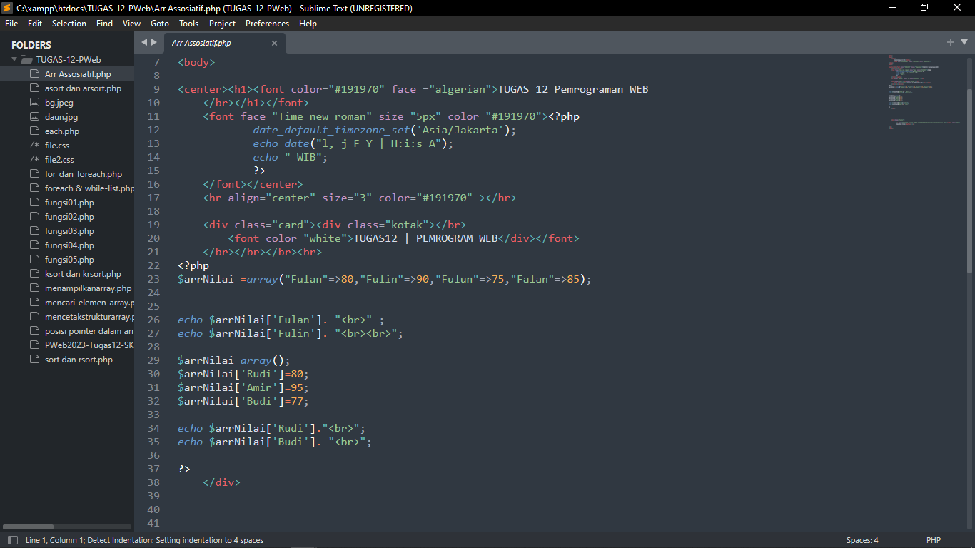
TUGAS 12 : array & fungsi php
Script program : array assosiatif

Slide 19
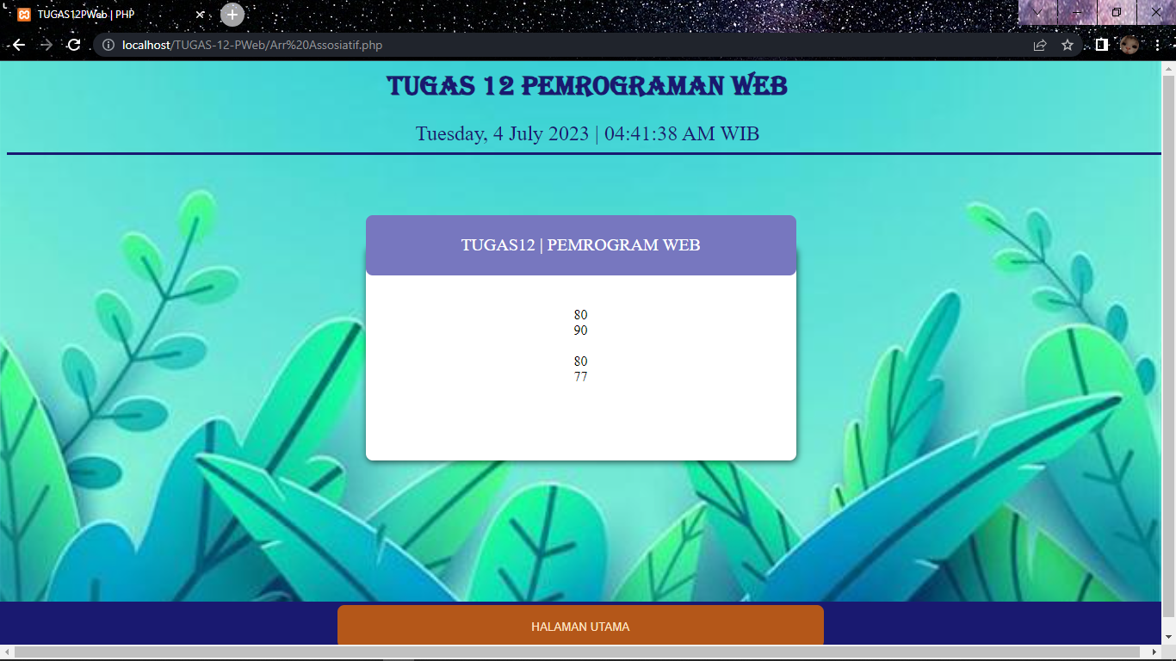
TUGAS 12 : array & fungsi php
tampilan program : array assosiatif

Slide 20
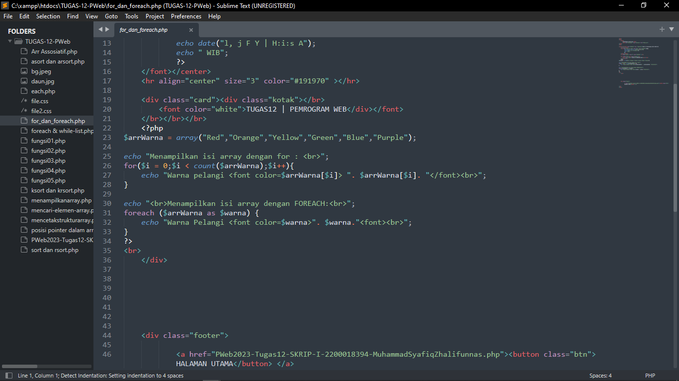
TUGAS 12 : array & fungsi php
Script program : menampilakn isi array dengan for dan foreach

Slide 21
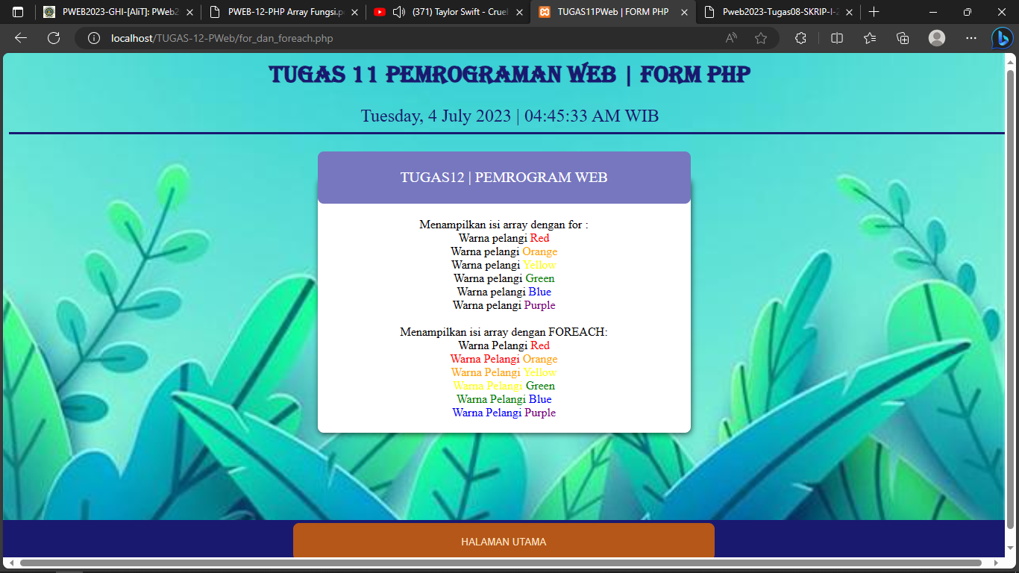
TUGAS 12 : array & fungsi php
tampilan program : menampilakn isi array dengan for dan foreach

Slide 22
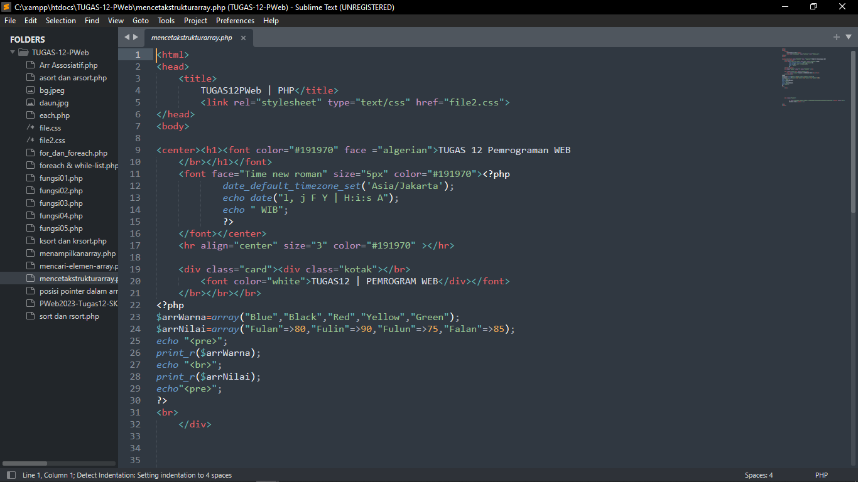
TUGAS 12 : array & fungsi php
script program : mencetak struktur array

Slide 23
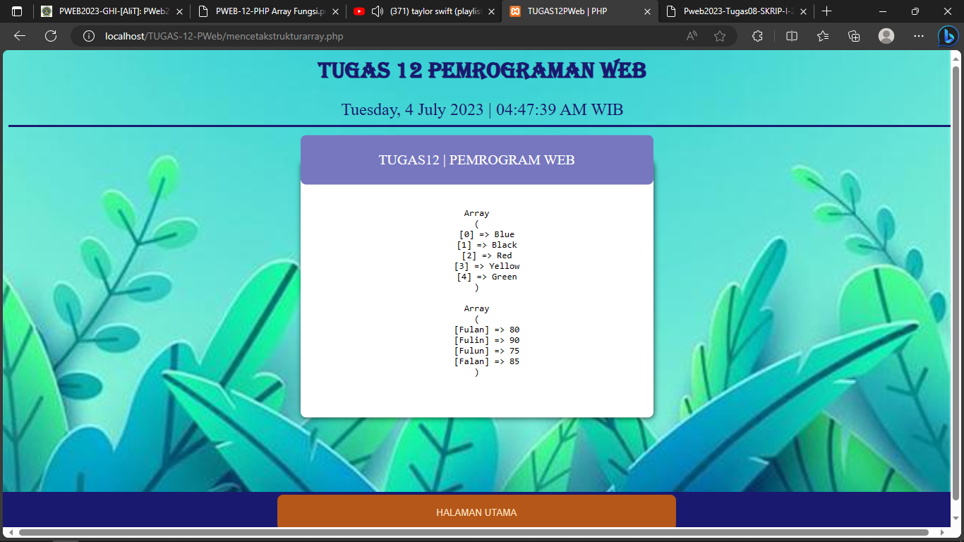
TUGAS 12 : array & fungsi php
tampilan program : mencetak struktur array

Slide 24
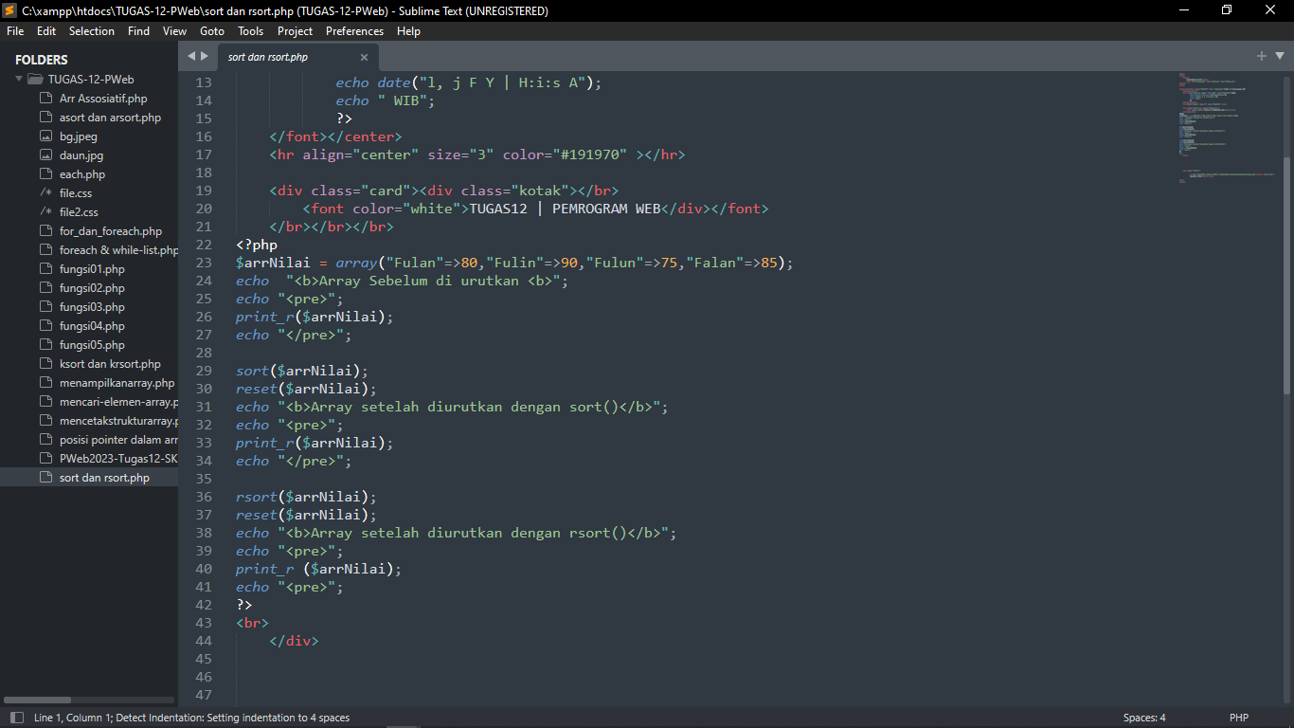
TUGAS 12 : array & fungsi php
Script program : mengurutkan isi array dengan sort dan rsort

Slide 25
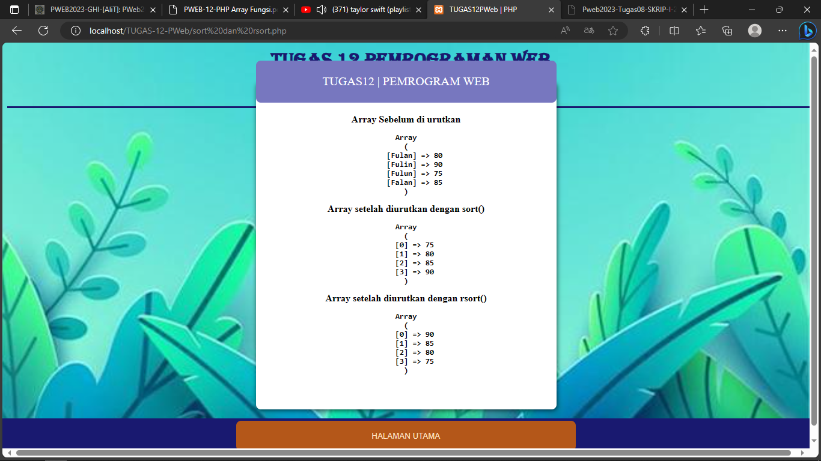
TUGAS 12 : array & fungsi php
tampilan program : mengurutkan isi array dengan sort dan rsort

Slide 26
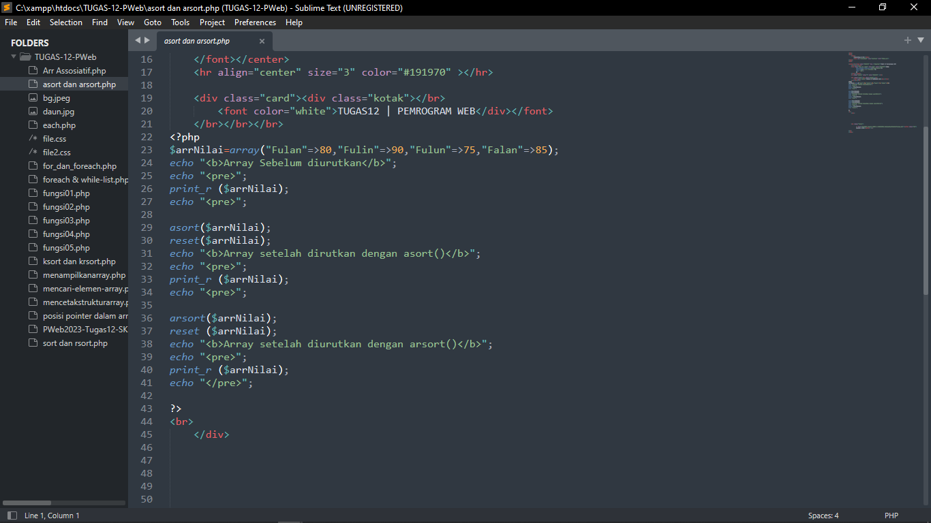
TUGAS 12 : array & fungsi php
scirpt program : mengurutkan isi array dengan asort dan arsort

Slide 27

TUGAS 12 : array & fungsi php
tampilan program : mengurutkan isi array dengan asort dan arsort

Slide 28
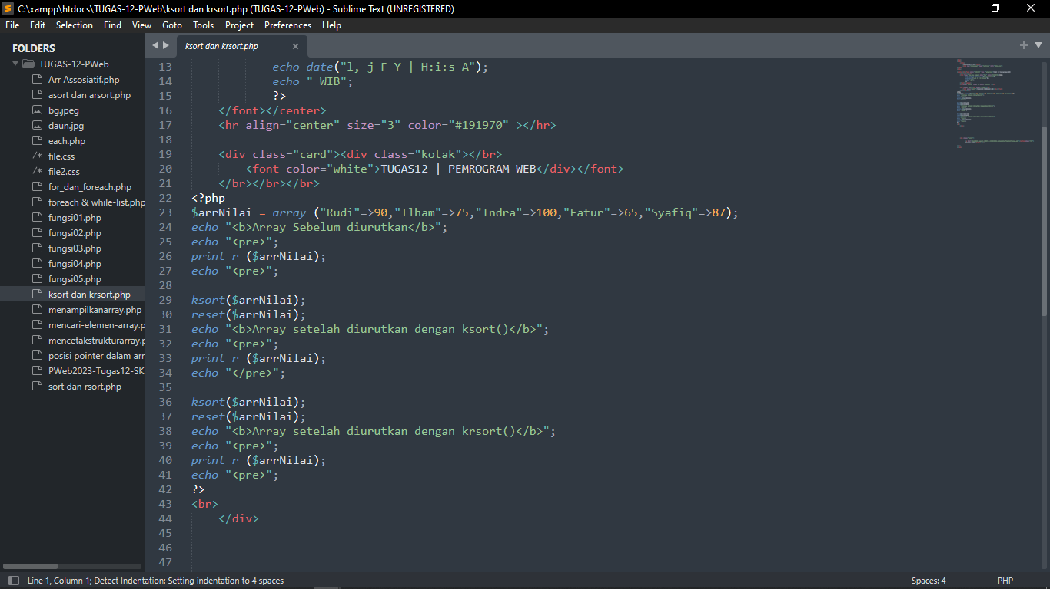
TUGAS 12 : array & fungsi php
script program : mengurutkan isi array dengan ksort dan krsort

Slide 29
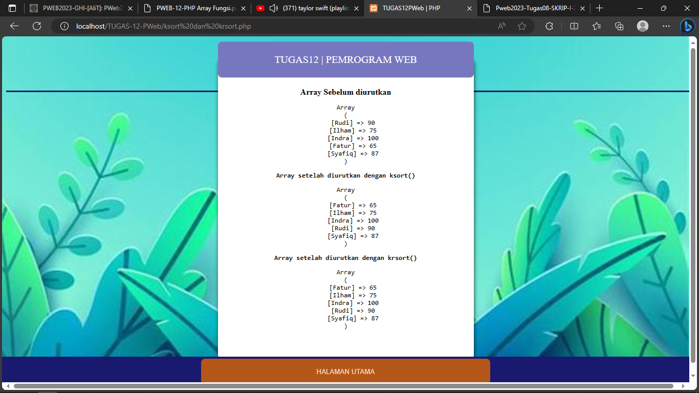
TUGAS 12 : array & fungsi php
tampilan program : mengurutkan isi array dengan ksort dan krsort

Slide 30
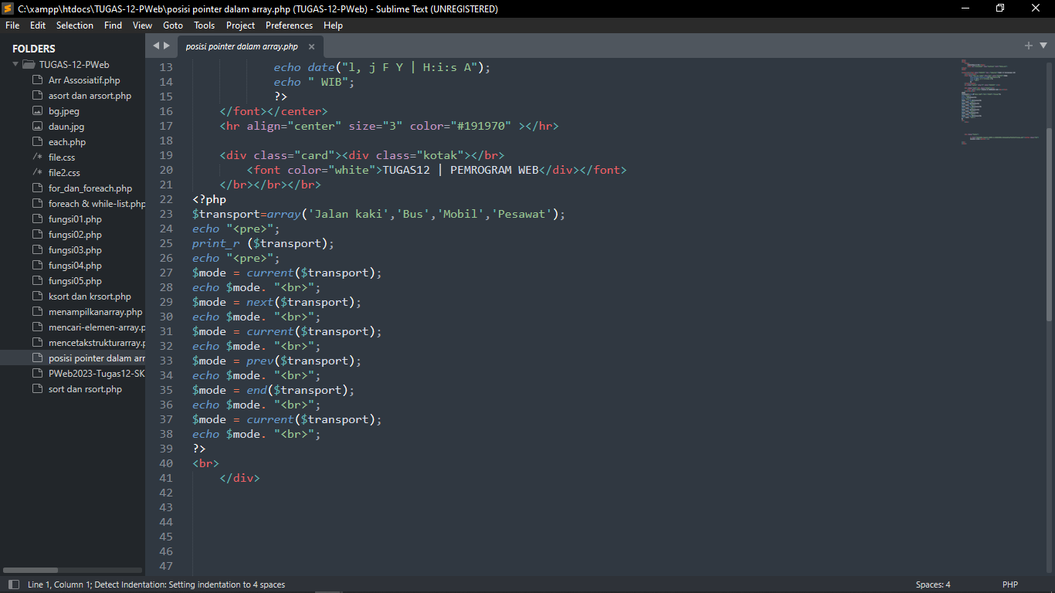
TUGAS 12 : array & fungsi php
script program : mengatur posisi pointer dalam array

Slide 31
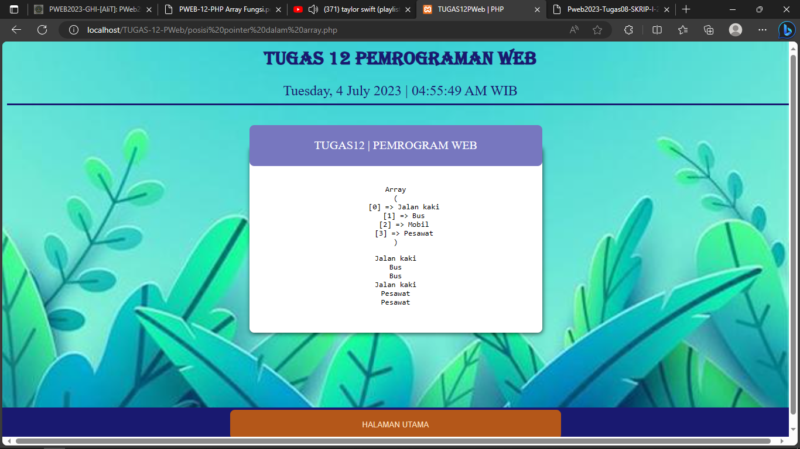
TUGAS 12 : array & fungsi php
tampilan program : mengatur posisi pointer dalam array

Slide 32
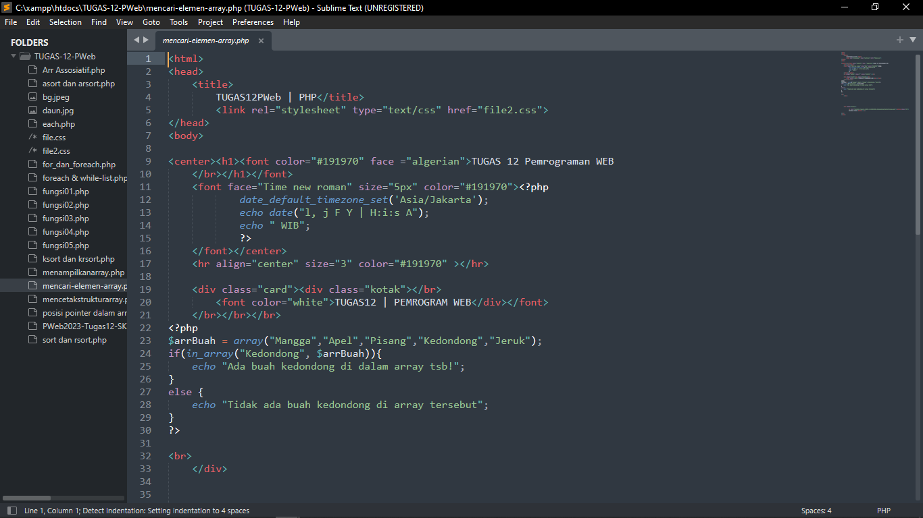
TUGAS 12 : array & fungsi php
script program : mencari elemen array

Slide 33
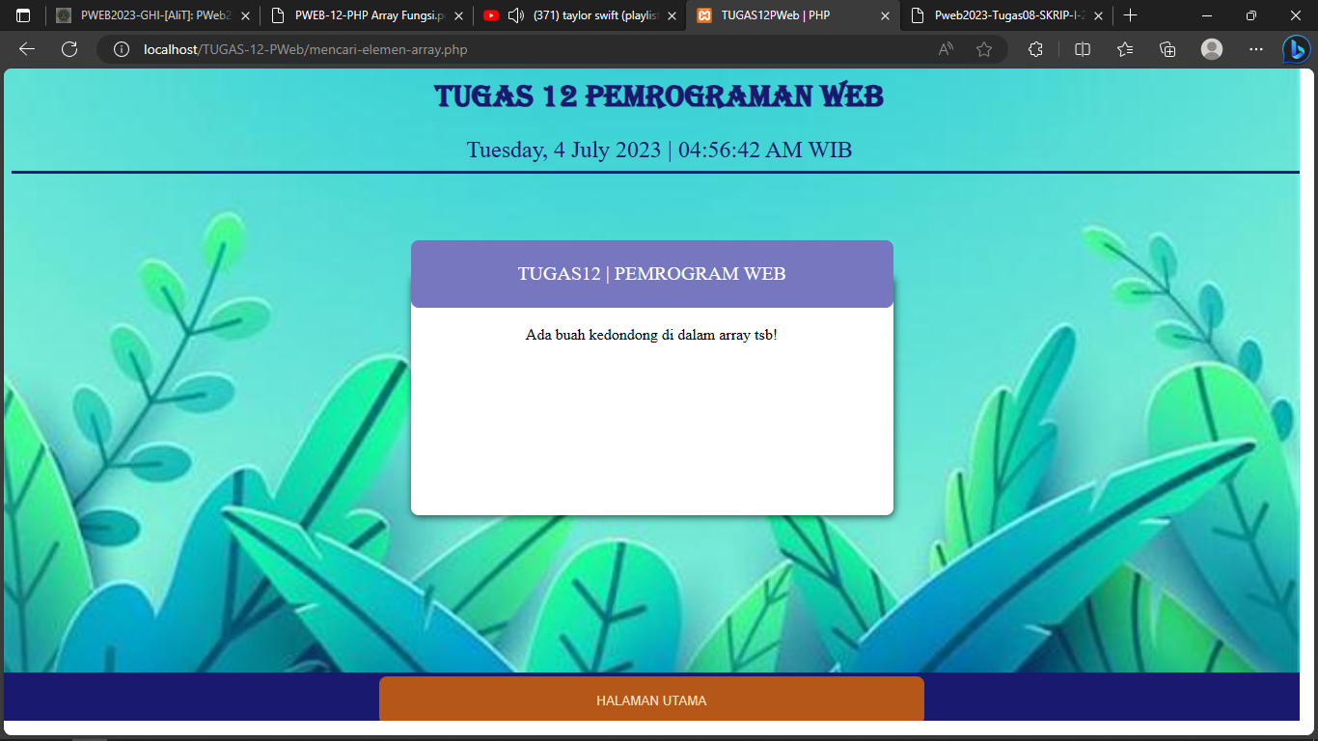
TUGAS 12 : array & fungsi php
tampilan program : mencari elemen array

Slide 34
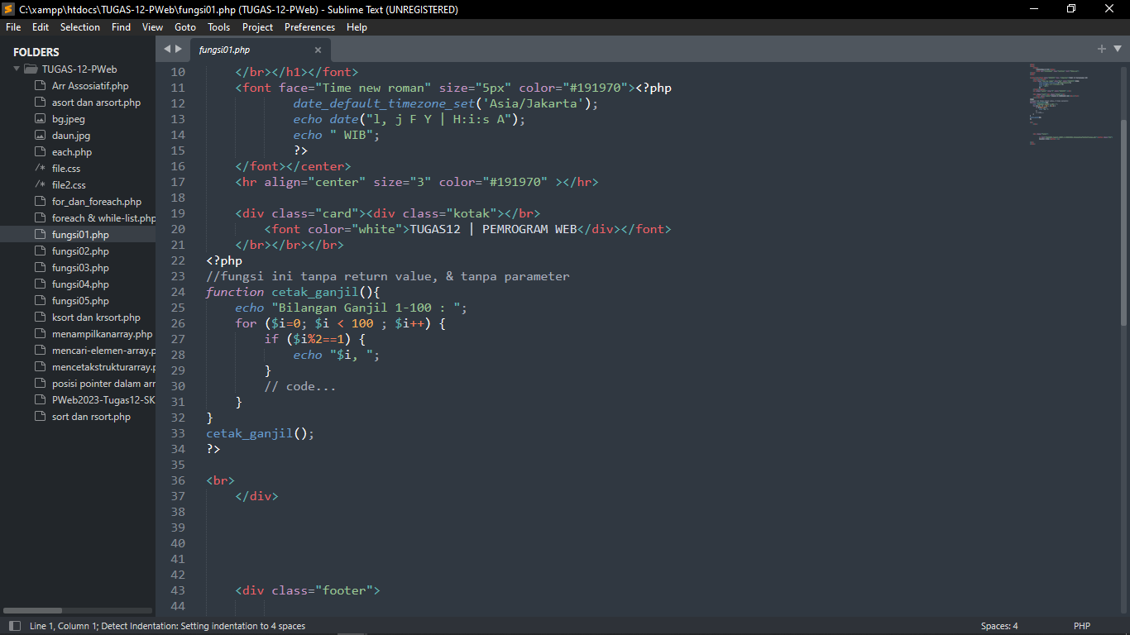
TUGAS 12 : array & fungsi php
script program : fungsi tanpa return value dan parameter

Slide 35
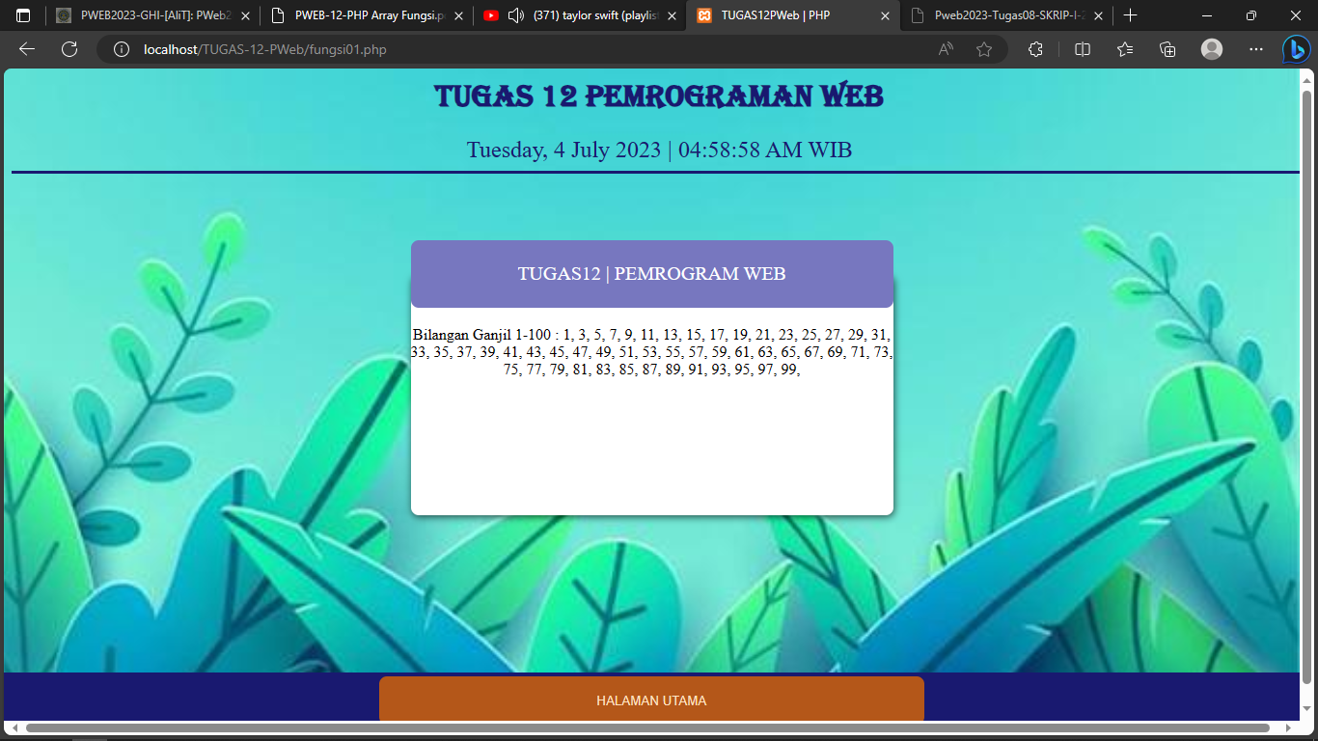
TUGAS 12 : array & fungsi php
tampilan program : fungsi tanpa return value dan parameter

Slide 36
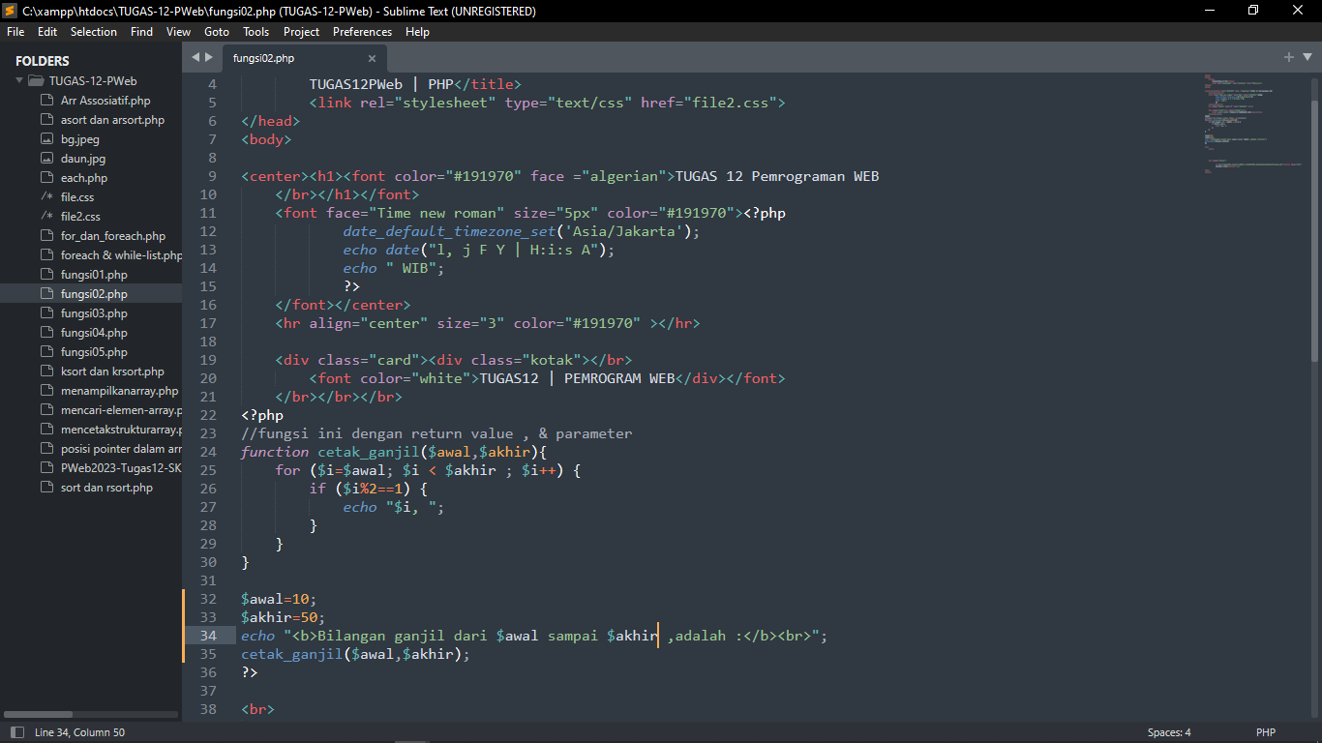
TUGAS 12 : array & fungsi php
script program : fungsi tanpa return value tapi menggunakan parameter

Slide 37
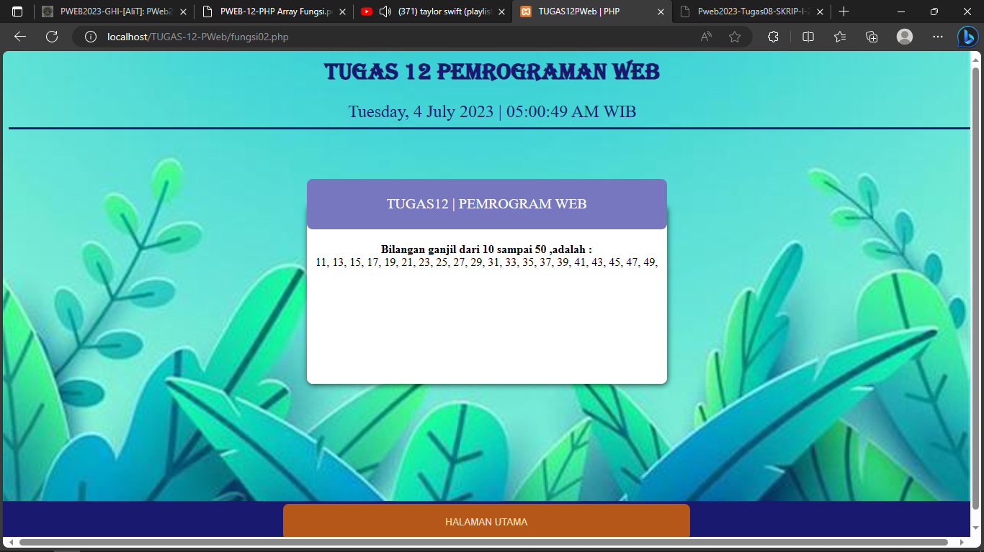
TUGAS 12 : array & fungsi php
tampilan program : fungsi tanpa return value tapi menggunakan parameter

Slide 38
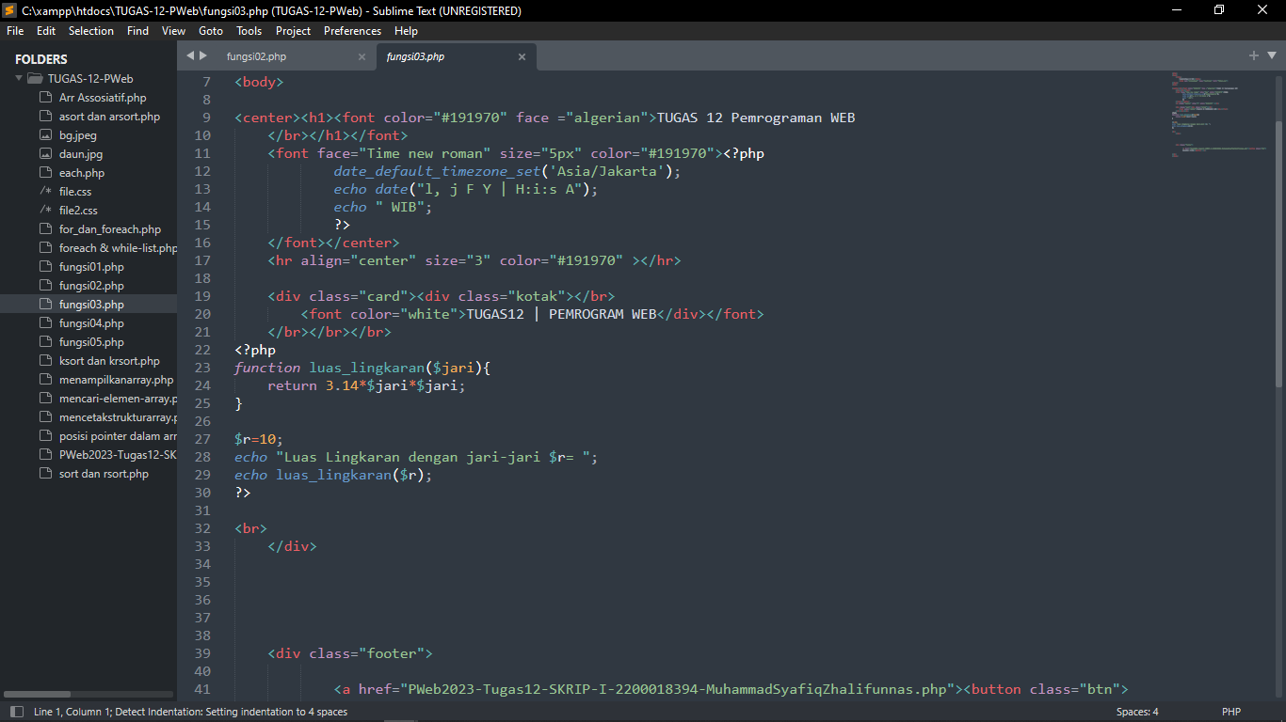
TUGAS 12 : array & fungsi php
script program : fungsi dengan return value dan menggunakan parameter

Slide 39
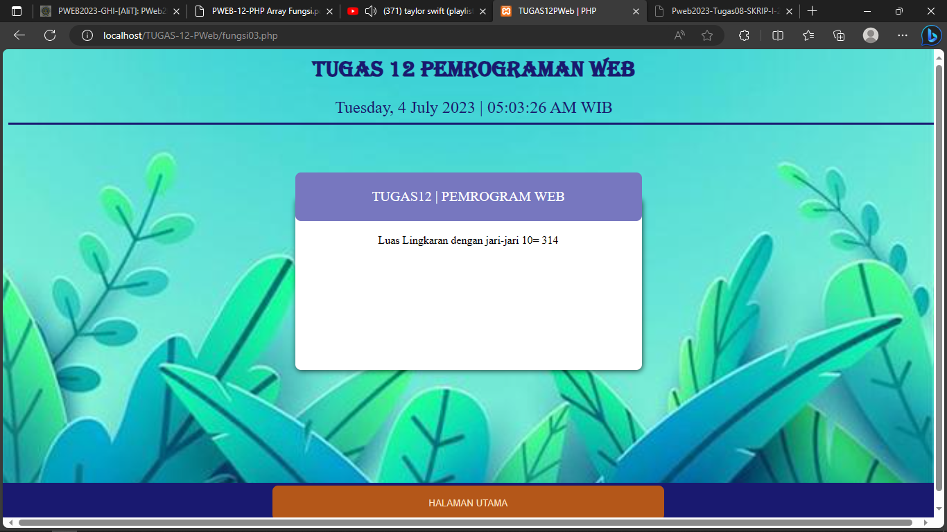
TUGAS 12 : array & fungsi php
tampilan program : fungsi dengan return value dan menggunakan parameter

Slide 40
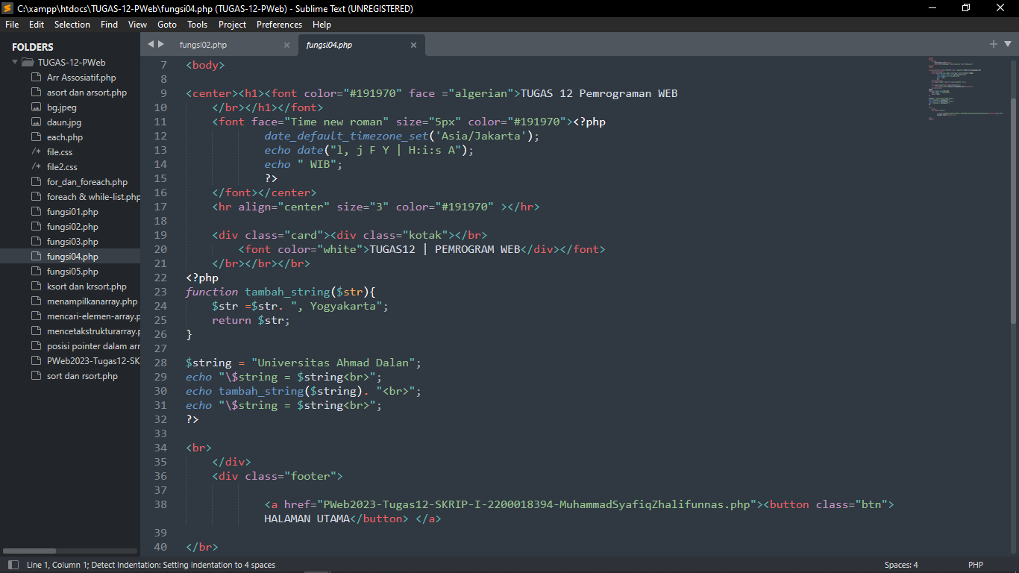
TUGAS 12 : array & fungsi php
script program : passing by value

Slide 41
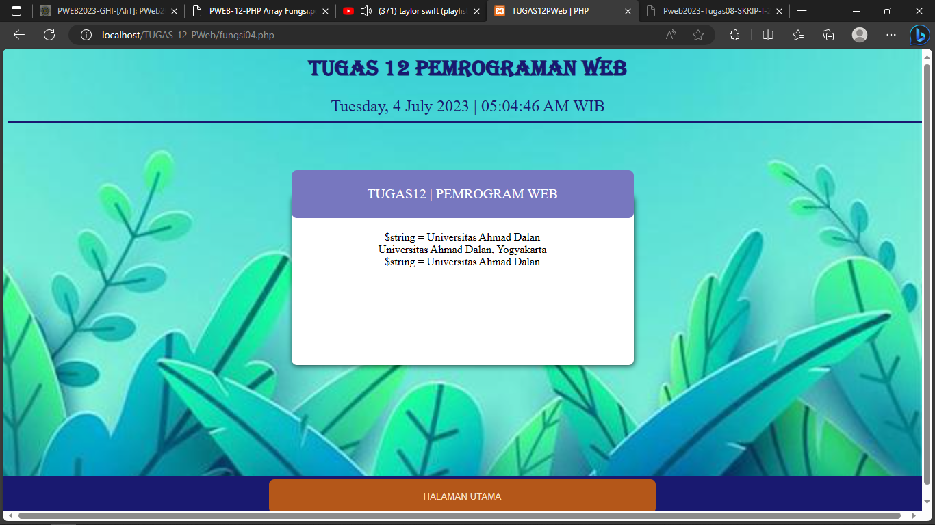
TUGAS 12 : array & fungsi php
tampilan program : passing by value

Slide 42
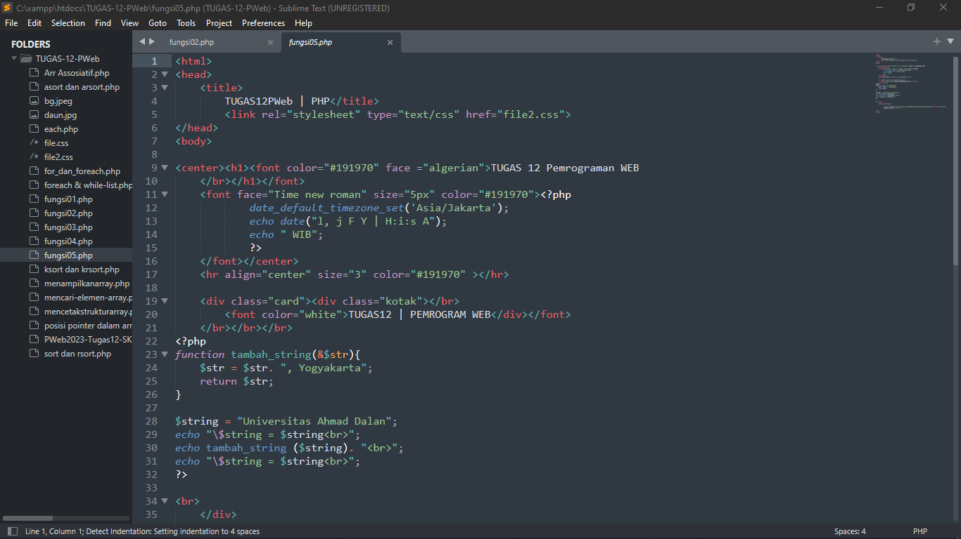
TUGAS 12 : array & fungsi php
script program : passing by reference

Slide 43

TUGAS 12 : array & fungsi php
tampilan program : passing by reference

Slide 44
THANKS YOU

